Slide 1
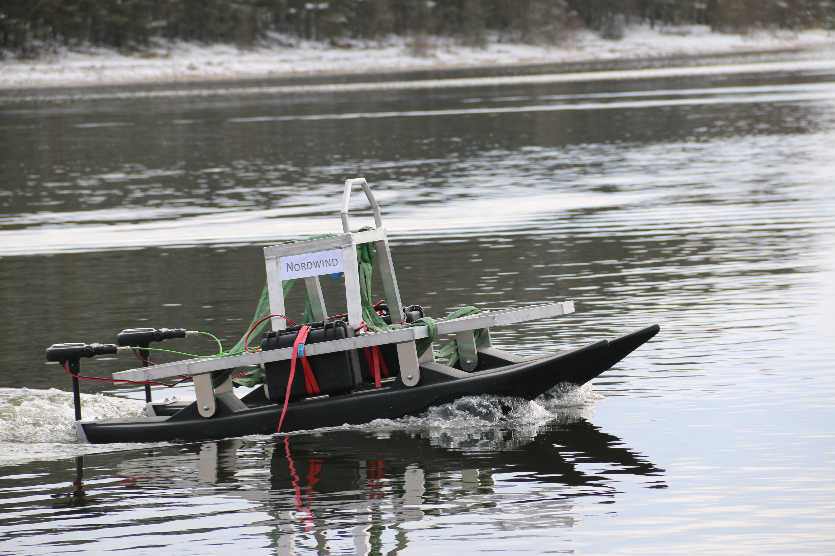
Mechatronikprojekt 2026/27
Modell-USV
Unmanned Surface Vehicle
Entwicklung und Erprobung eines
ferngesteuerten Wasserfahrzeugs
EAH Jena · Mechatronikprojekt 2026/27
01
Notes:
Grundlage: bereitgestellte Präsentation USV_2026.pptx.

Slide 2
Projektziel und Entwicklungsaufgaben
Studierende entwickeln ein Modell-Wasserfahrzeug und erproben es im ferngesteuerten Betrieb.
Mechanischer Aufbau
Steuerung und Navigation
Entwicklung und Bau des Modells
Integration der Antriebe
Integration der Steuerung
Integration von GPS und Kompass
EAH Jena · Mechatronikprojekt 2026/27
02
Notes:
Grundlage: bereitgestellte Präsentation USV_2026.pptx.

Slide 3
Projektablauf
01 Projektteams bilden
Teamaufbau und Aufgabenverteilung
02 Projekt durchführen
Projektarbeit und Projektmeetings
Qualitätskontrolle und Dokumentation
03 Projekt abschließen
Ergebnisse zusammenführen und präsentieren
EAH Jena · Mechatronikprojekt 2026/27
03
Notes:
Grundlage: bereitgestellte Präsentation USV_2026.pptx.

Slide 4
Teamaufbau und Verantwortung
Projektleitung
Projektmitarbeit
Projektverantwortung
Aufgaben verteilen und koordinieren
Bearbeitung der Aufgaben überwachen
Zugeordnete Aufgaben bearbeiten
Fortschritt im Team abstimmen
Ergebnisse dokumentieren
EAH Jena · Mechatronikprojekt 2026/27
04
Notes:
Die Aufgaben der Projektmitarbeit konkretisieren die Teamorganisation. Die Vorlage enthält hierfür keine ausgefüllte Beschreibung.

Slide 5
Planungsunterlagen und Qualitätskontrolle
Für alle Teams
Qualitätskontrolle
Projektantrag
Projektstrukturplan
Meilensteinplan
Terminplan
Aufwandsabschätzung
Die Planungsunterlagen bilden die Grundlage für die laufende Überprüfung des Projektfortschritts.
EAH Jena · Mechatronikprojekt 2026/27
05
Notes:
Grundlage: bereitgestellte Präsentation USV_2026.pptx.

Slide 6
Projektmanagement und Dokumentation
Planung
Zusammenarbeit und Nachweise
Projektauftrag und Projektstrukturplan
Meilensteinplan und Terminplan
Risikomanagement
Aufwandsabschätzung
Kosten- und Ressourcenplan
Meetings
Protokolle aller Beratungen
Aktennotizen
Projektstatusberichte
Kommunikationsplan
EAH Jena · Mechatronikprojekt 2026/27
06
Notes:
Grundlage: bereitgestellte Präsentation USV_2026.pptx.

Slide 7
USV: Entwurf und Aufbau
Oben
Vorne
Seitenansicht
Frame mit Aufbau
Entwurfsskizze vom 14.05.2020 · J. Grabow
EAH Jena · Mechatronikprojekt 2026/27
07
Notes:
Grundlage: bereitgestellte Präsentation USV_2026.pptx.

Slide 8
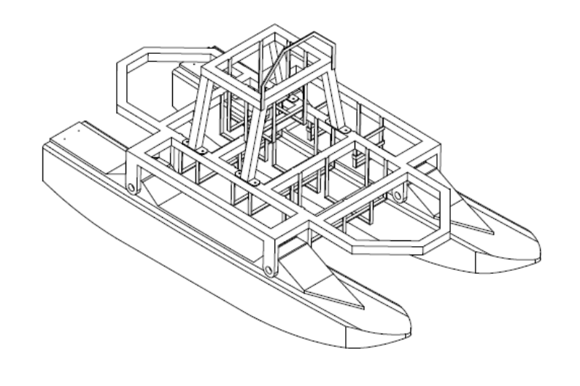
Rahmenkonstruktion
Konstruktionsansicht des Modell-USV
EAH Jena · Mechatronikprojekt 2026/27
08
Notes:
Grundlage: bereitgestellte Präsentation USV_2026.pptx.

Slide 9
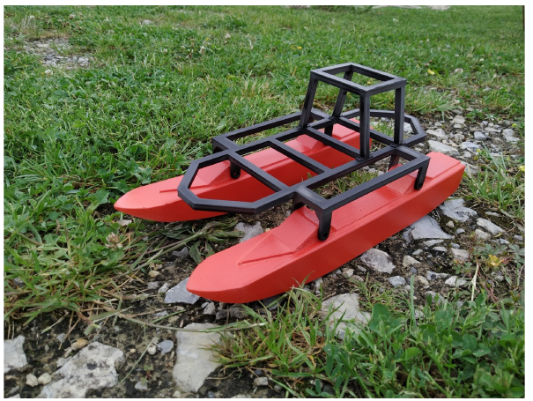
Modell mit montiertem Rahmen
Vorhandener Modellaufbau als Ausgangspunkt der Projektarbeit
EAH Jena · Mechatronikprojekt 2026/27
09
Notes:
Grundlage: bereitgestellte Präsentation USV_2026.pptx.

Slide 10
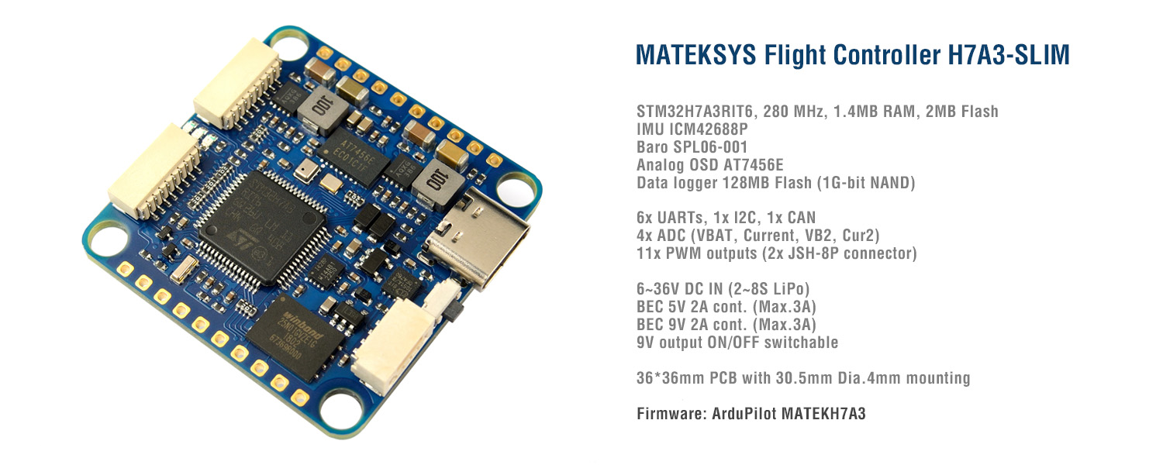
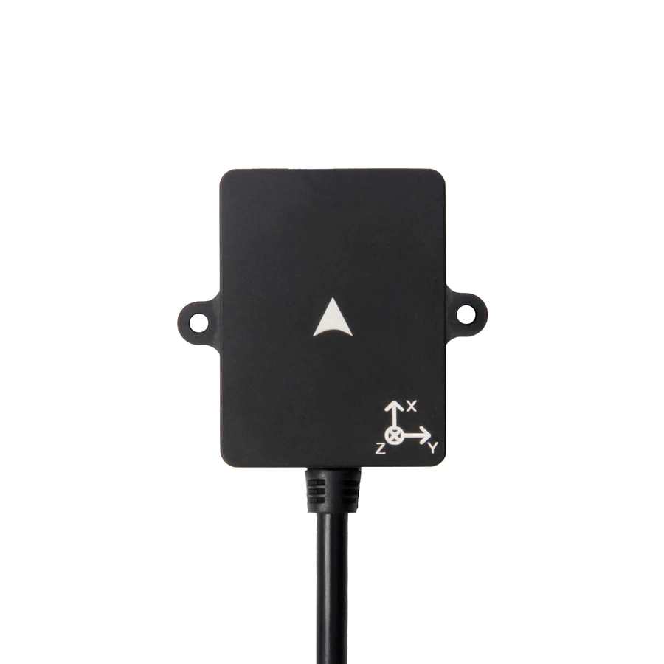
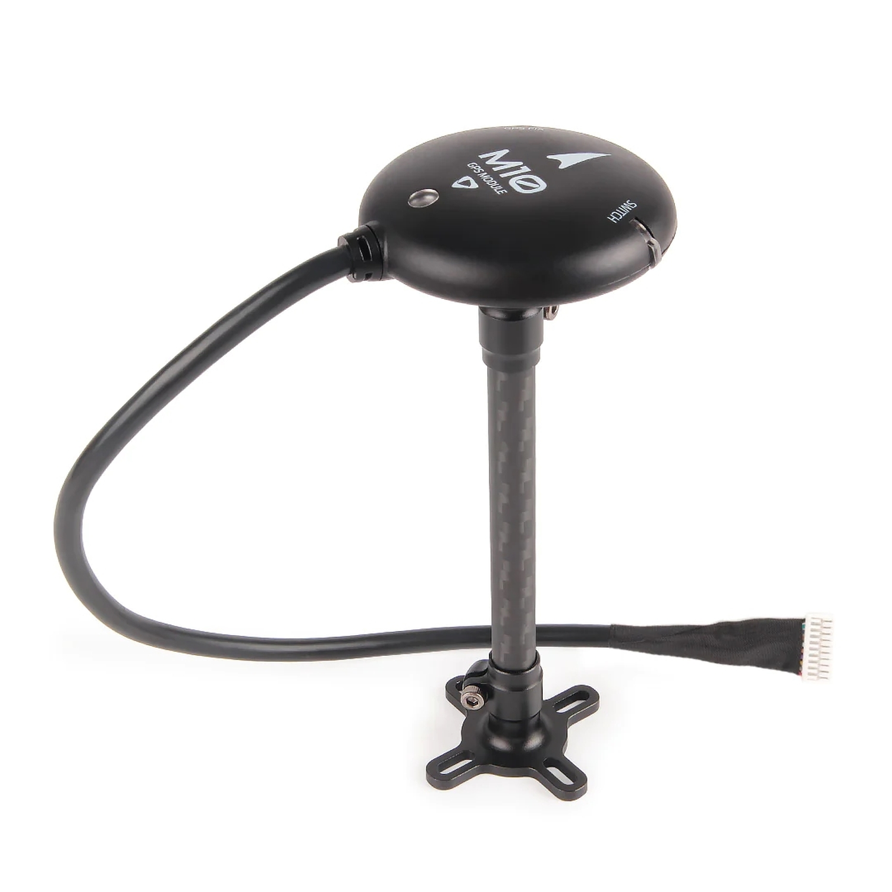
Steuerung und Navigationssensoren
DroneCAN RM3100
Kompass, Schutzart IP66
MATEKSYS H7A3-SLIM
Flight Controller
Holybro GPS M10
GPS-Modul für Pixhawk 6C
EAH Jena · Mechatronikprojekt 2026/27
10
Notes:
Grundlage: bereitgestellte Präsentation USV_2026.pptx.

Slide 11
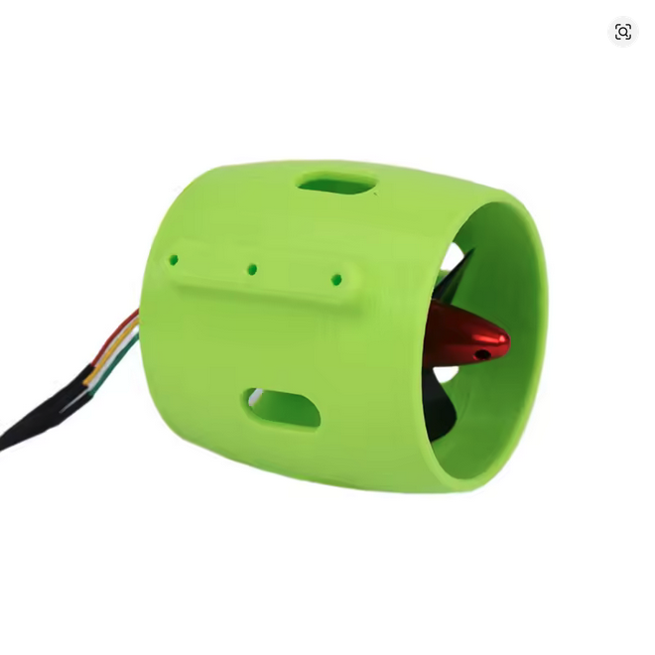
Antrieb: Thruster-Motoren
20 A · 4-Blatt-Propeller · CW / CCW
EAH Jena · Mechatronikprojekt 2026/27
11
Notes:
Grundlage: bereitgestellte Präsentation USV_2026.pptx.

Slide 12
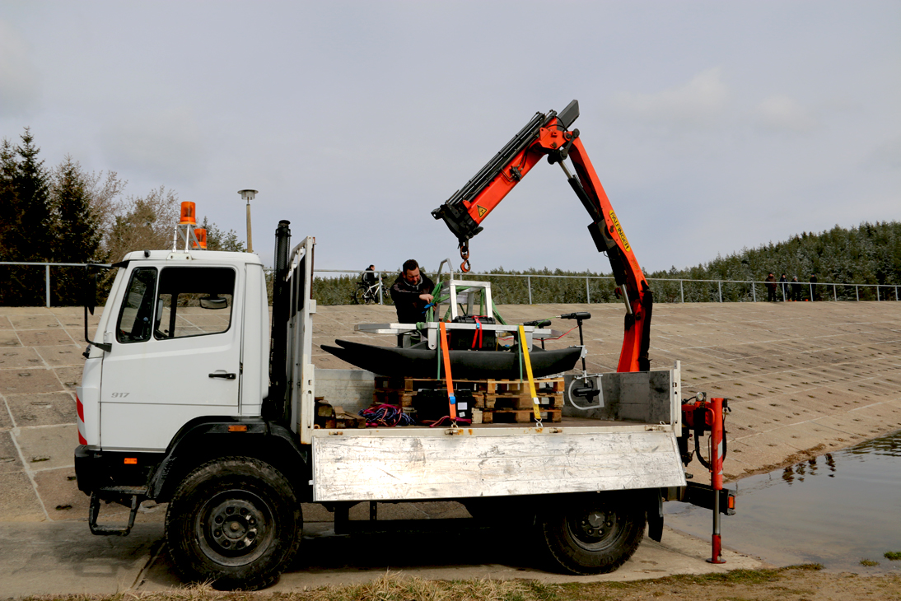
Projektdokumentation im Repository
https://github.com/Joe-Grabow/USV
EAH Jena · Mechatronikprojekt 2026/27
14
Notes:
Grundlage: bereitgestellte Präsentation USV_2026.pptx.

Slide 13
Projektabschluss
Projektpräsentation
26. März 2027
Starttermin: noch zu klären
EAH Jena · Mechatronikprojekt 2026/27
15
Notes:
Grundlage: bereitgestellte Präsentation USV_2026.pptx.

